Slide 1

1
Raspberry Pi
Introducción a Raspbian

Slide 2
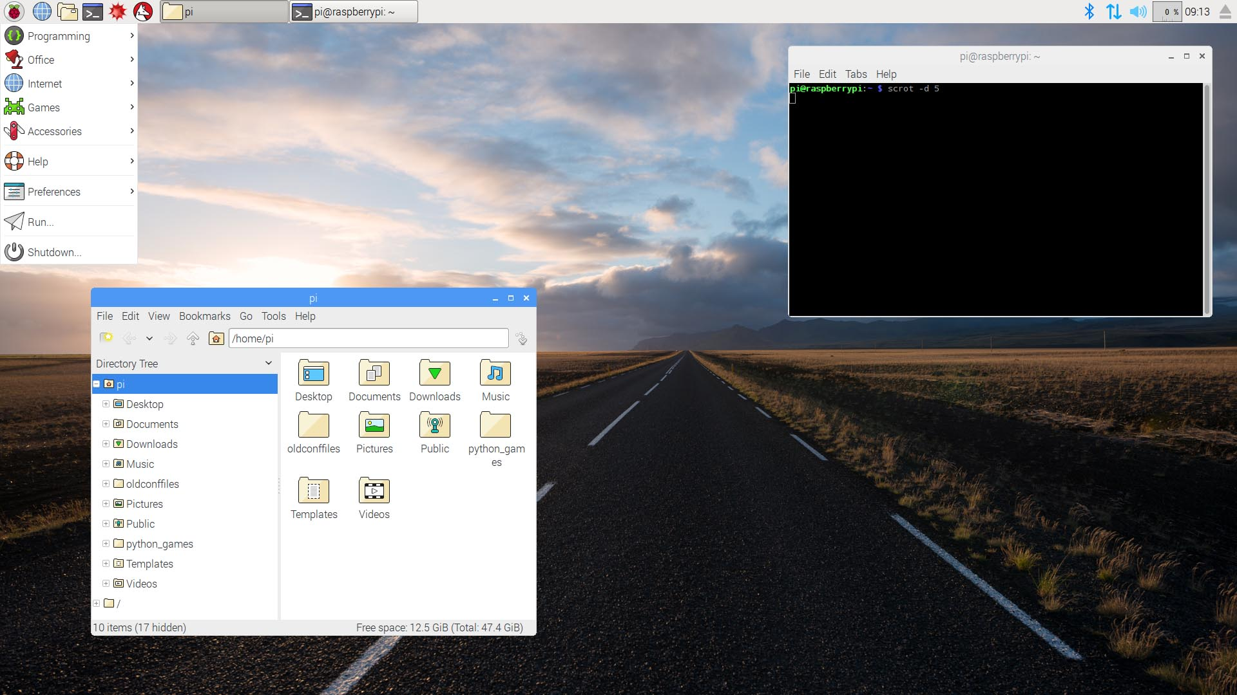

2
Introducción a Raspbian
Introducción.
Linux es tan versátil y puede moldearse tanto que está disponible en toda clase de dispositivos electrónicos y arquitecturas técnicas.
Raspbian es un sistema operativo libre basado en Debian optimizado para la Raspberry Pi . Raspbian viene con más de 35,000 paquetes, software precompilado incluido en un formato sencillo para una fácil instalación en su Raspberry Pi .

Slide 3
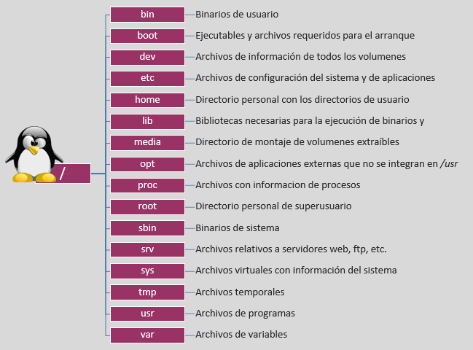
3
Introducción a Raspbian
Sistema de archivos GNU/Linux.
La estructura de los directorios el Linux, así como su contenido y funciones, viene definida en el denominado Filesystem Hierarchy Standard o FHS por sus siglas en inglés, que en otras palabras viene a ser el estándar de jerarquía para los sistemas de archivos en sistemas Linux y otros derivados de UNIX.

Slide 4
4
Introducción a Raspbian
Comando pwd.
La función del comando pwd es la de imprimir en pantalla el directorio donde el usuario está trabajando.
pi@raspberrypi:~ $ pwd
/home/pi

Slide 5
5
Introducción a Raspbian
Comando cd.
Este comando se usa para cambiar de directorio. Generalmente cuando el usuario inicia una sesión en GNU/Linux, el directorio donde comienza es su directorio personal. Desde ahí uno puede moverse a los diferentes directorios donde se tenga acceso usando este comando. Su sintaxis es la siguiente.
pi@raspberrypi:~ $ cd directorio

Slide 6
6
Introducción a Raspbian
Comando ls.
Su función es mostrar el contenido de una carpeta. Se realiza con la orden ls (list). Sin más argumentos muestra el contenido de la carpeta de trabajo (la que aparece en el prompt). Su sintaxis es la siguiente:
pi@raspberrypi:~ $ ls [opciones] [archivo...]
Opción | Descripción
-a | Lista todos los archivos, incluyendo los ocultos, aquellos que comienzan con un “.”
-d | Lista el nombre del directorio en vez de los archivos contenidos en él.
-l | Lista los archivos con más detalle, especificando para cada archivo sus permisos, el número de enlaces rígidos, el nombre del propietario, el grupo al que pertenece, el tamaño en bytes y la fecha de la última modificación.
-r | Invierte el orden de listado de los archivos.
-s | Muestra el tamaño de cada archivo en bloques de 1024 bytes a la izquierda del nombre.
-h | Muestra los tamaños de archivo en términos de kilobytes, megabytes, etc.
-t | Lista los archivos ordenados por el tiempo de modificación en vez de ordenarlos alfabéticamente.
-A | Lista todos los archivos excepto el “.” y el “..”
-R | Lista los contenidos de todos los directorios recursivamente.
-S | Ordena el listado por el tamaño de los archivos.

Slide 7
7
Introducción a Raspbian
Comando mkdir.
Su finalidad es la creación de directorios, y su sintaxis es la siguiente:
pi@raspberrypi:~ $ mkdir [opciones] directorio...
Opción | Descripción
-m modo | Establece los permisos de los directorios creados.
-p | Crea los directorios padre que falten para cada argumento directorio

Slide 8
8
Introducción a Raspbian
Comando cp.
Se utiliza para copiar archivos, su sintaxis es la siguiente:
pi@raspberrypi:~ $ cp [opciones] archivo-origen directorio-destino
pi@raspberrypi:~ $ cp [opciones] archivos-origen directorio-destino
Opción | Descripción
-f | Borrar los archivos de destino ya existentes.
-d | Copiar los enlaces simbólicos tal cual son, en lugar de copiar los archivos a los que apuntan.
-p | Preservar los permisos, el usuario y el grupo del archivo a copiar.
-R | Copiar directorios recursivamente.
-a | Equivalente a utilizar las opciones -dpR.
-u | No copia un archivo si en el destino ya existe tal archivo, y éste tiene la fecha de modificación igual o más reciente.
-v | Da información en pantalla sobre los archivos que se van copiando.

Slide 9
9
Introducción a Raspbian
Comando mv.
Este comando se usa tanto para mover archivos, como para renombrarlos (que, al fin de cuentas, es una manera de mover archivos); su sintaxis es la siguiente:
pi@raspberrypi:~ $ mv [opciones...] origen destino
Opción | Descripción
-f | Borrar los archivos de destino existentes sin preguntar al usuario.
-i | Lo contrario de -f; pregunta por cada archivo a sobrescribir antes de hacerlo.
-v | Muestra el nombre de cada archivo a ser movido.

Slide 10
10
Introducción a Raspbian
Comando rm.
Este se utiliza para borrar archivos o directorios, su sintaxis es:
pi@raspberrypi:~ $ rm [opciones] archivo...
Opción | Descripción
-f | No imprimir mensajes de error, ni pedir al usuario una confirmación por cada archivo que se vaya a borrar.
-r | Borrar los contenidos de directorios recursivamente.
-v | Muestra el nombre de cada archivo eliminado.

Slide 11
11
Introducción a Raspbian
Comando clear.
Este comando limpia la pantalla del terminal, colocando el prompt al principio de la misma.
pi@raspberrypi:~ $ clear

Slide 12
12
Introducción a Raspbian
Comando chmod.
Se utiliza para cambiar los permisos de los archivos. Su sintaxis es la siguiente:
pi@raspberrypi:~ $ chmod [-R] modo archivo...
El argumento modo está compuesto de la siguiente manera:
El primer campo identifica al tipo de usuario al que se le ajustarán los permisos.
Modificador | Descripción
U | Usuario propietario del archivo.
G | Grupo propietario del archivo.
O | Otros usuarios.
A | Todos los usuarios.

Slide 13
13
Introducción a Raspbian
Comando chmod.
El segundo es el operador identifica de qué manera se cambiarán los permisos
Modificador | Descripción
+ | Añadir un permiso
- | Remover un permiso
= | Establecer un permiso único
El último campo identifica el permiso asignado al usuario.
Modificador | Descripción
R | Permiso de Lectura
W | Permiso de escritura
X | Permiso de Ejecución

Slide 14
14
Introducción a Raspbian
Comando chmod.
De igual forma, todo permiso puede ser representado de una manera octal.
Representación Octal | Equivalencia | Valor Binario
0 | --- | 000
1 | --x | 001
2 | -w- | 010
3 | -wx | 011
4 | r-- | 100
5 | r-x | 101
6 | rw- | 110
7 | rwx | 111

Slide 15
15
Introducción a Raspbian
Comando chmod.
A continuación mostramos unos ejemplos del uso del comando chmod.
# Asigna todos los permisos a todos los usuarios
chmod 777 archivo
#Asigna todo los permisos al propietario y permisos lectura al #resto
chmod 744 archivo
#Asigna permisos de lectura y ejecución a todos los usuarios
chmod 555 archivo
#Asigna permisos de lectura y escritura al propietario, permisos #de lectura y ejecución al grupo de propietarios y permisos de #ejecución a otros.
chmod 651 archivo
# Asigna todos los permisos a todos los usuarios
chmod a+rwx archivo
#Asigna todo los permisos al propietario y permisos lectura al #resto
chmod a+r,u=wx archivo
#Asigna permisos de lectura y ejecución a todos los usuarios
chmod a+rx archivo

Slide 16
16
Introducción a Raspbian
Comando grep.
Su función es la de buscar cadenas de texto en archivos. Su sintaxis es como sigue:.
pi@raspberrypi:~ $ grep [opciones] PATRÓN [ARCHIVO...]
pi@raspberrypi:~ $ grep [opciones] [-e PATRÓN | -f ARCHIVO] [ARCHIVO...]
Opción | Descripción
-c | Muestra la cantidad de líneas que coincidieron en cada archivo.
-e PATRÓN | Usar PATRÓN como el patrón de búsqueda, muy útil para proteger aquellos patrones de búsqueda que comienzan con el signo “-“.
-f ARCHIVO | Archivo en donde se buscaran las cadenas de texto.
-H | Muestra el nombre del archivo con cada coincidencia.
-r | Buscar recursivamente dentro de todos los subdirectorios del directorio actual.

